Slide 1
第四章 存储器层次结构
4.1 存储器层次结构基础
4.2 Cache优化方法
4.3 存储器技术与优化方法
4.4 虚拟内存与虚拟机
Readings: Appendix B.1-B.5 Chapter 2.1--2.4

Slide 2
程序员希望拥有无限大的存储器，访问速度又很快
速度快的存储总是比速度慢的存储器贵(按每位bit价格来衡量)
解决矛盾的方法：构建存储器层次结构
整个寻址空间由容量最大、速度最慢的那个存储器决定
从底往上，存储器速度增加，容量减少，只包含下一层存储器的一部分内容，最上面一层的存储器直接面向CPU，直接与CPU交换数据。
程序的空间局部性和时间局部性保证了几乎所有的数据访问都能在小容量快速存储器里被找到(命中)
相当于给CPU提供了一个快速大容量的存储器

Slide 3
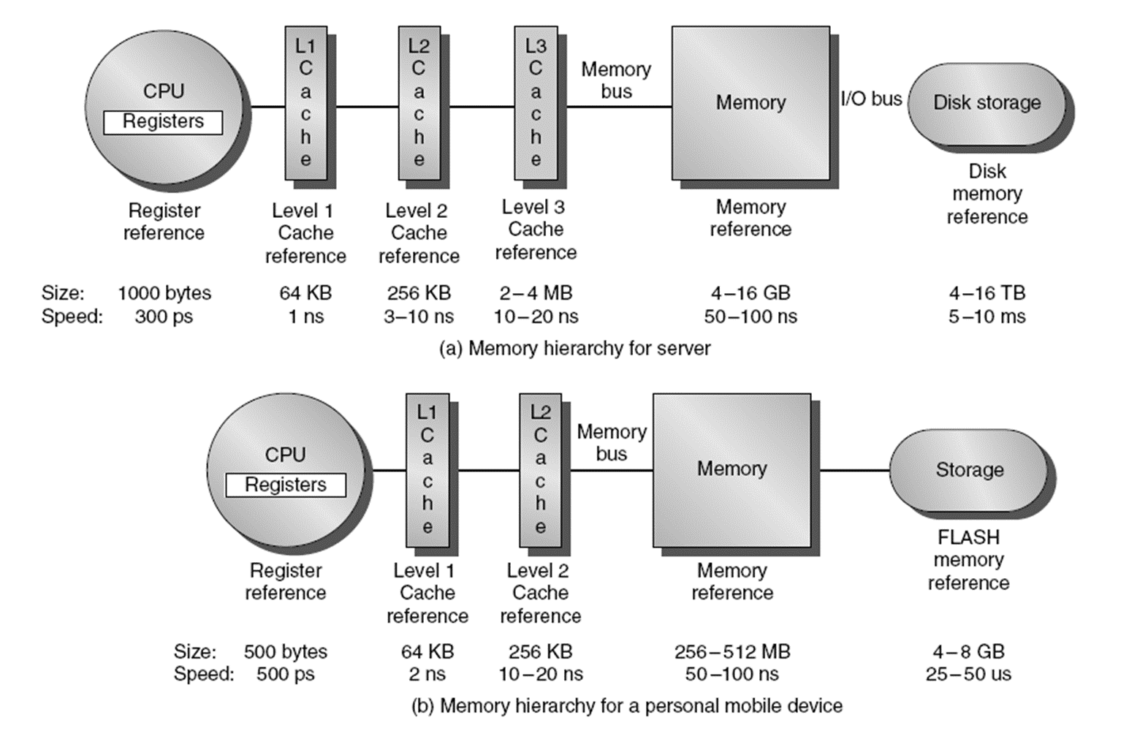
存储器层次结构

Slide 4
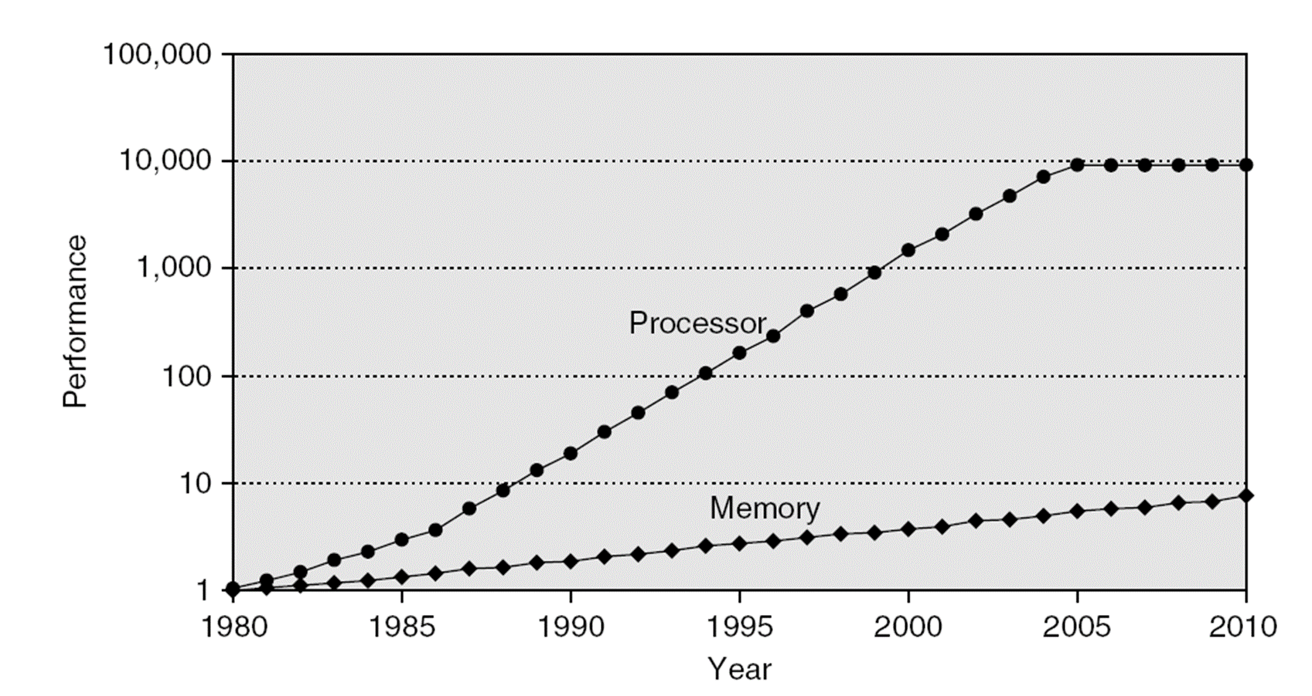
存储器性能差距

Slide 5
存储器层次结构设计
随着多核处理器的发展，存储器层次结构设计变得越来越关键。
总峰值带宽(CPU与存储器交换数据速度)随CPU核芯增加而增加
Intel Core i7每个时钟周期每个核产生两次访存需求
四核+3.2GHZ
25.6 billion 64-bit数据访问/秒+ 12.8 billion 128-bit指令访问/秒
= 409.6GB/秒
DRAM带宽只满足6%的需求(25GB/S),因而需要
存储器采用多访问端口、流水线结构Cache
每个核采用两级Cache
多核共享L3 Cache
高端的处理器Cache容量大于10M，会占据很多面积和消耗大量的功耗

Slide 6
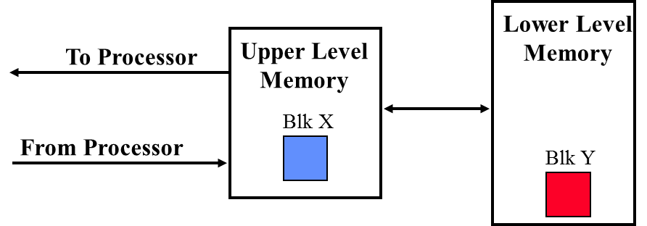
存储器层次结构基础
命中：要访问的数据在上层存储器找到(比如下图的 block X)
命中率(hit rate)：要访问数据在上层存储器找到的比率
命中时间(hit time)：进入上层存储器的时间，包含进入时间+判定命中与否时间
不命中：要访问的数据不在上层存储器，需要从下层存储器读取送到上层存储器，再来访问，比如block Y
从下层读取数据时，读取包含要访问数据的一整块，根据程序局部性原理，有利于减少接下来的的数据访问不命中率
不命中时间开销(Miss penalty)：从下层将数据替换到上层的时间+将数据送给CPU时间
命中时间<<不命中时间开销

Slide 7
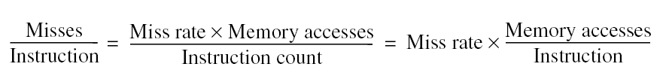
不命中原因：
强制不命中：首次访问某个数据块
容量不命中：由于Cache容量有限，将某个数据块丢弃，而后又要访问该数据块
冲突不命中：不同的数据块可以映射到同一个Cache位置，映射冲突也会导致不命中
每条指令访存不命中次数(Misses per instruction):
命中时间
不命中时间开销
需要采用办法来减少访存不命中对性能的影响。带猜测机制和多线程处理器可以在发生访存不命中时，执行其他指令

Slide 8
关于存储器层次结构四个问题
问题1：数据块放到上层存储器的哪个位置？(数据块放置/映射block placement)
问题2：如何在上层存储器找到数据块？(数据块查找block identification)
问题3：当发生数据不命中时，从下层存储器读入数据后，如果没有空余位置，将哪一个数据块替换掉？(数据块替换block replacement)
问题4：如何处理数据更新(数据写策略write strategy)

Slide 9
问题1：数据块映射
将数据块Block 12放到有8个块block的Cache
——全相联Fully associative(随意映射)、直接相联direct mapped(模运算)、组相联n-way set associative
—— 组相联，内存块与Cache组间采用直接相联
Block number MOD Number of sets，内存块在组内采用全相联

Slide 10
问题2：数据查找
块地址 |  | 块偏移
标志 | 索引
直接相联或者组相联Cache中地址组成：
标志tag：通过比较标志字段，检查组内是否有匹配块(是否命中)
索引index：用来选择组别，直接相联没有这项
块偏移block offset：块内偏移地址，确定需要访问数据在Cache块内的地址

Slide 12
全相联查找
每个block都要进行标志tag比较，为了速度需要并行比较。
需要给每个 block配置一个比较器，用于标志比较
不需要地址译码(没有索引字段，只有标志字段)
全相联只适用于小容量Cache
tag in 11110111
data out 1111000011110000101011
=
tag 00011100
data 0000111100001111111101
=
=
tag 11110111
data 1111000011110000101011
tag 11110111
data 1111000011110000101011
=
tag 11111110
data 0000000000001111111100
=
tag 00000011
data 1110111100001110000001
=
tag 11100110
data 1111111111111111111111

Slide 13
问题3：数据块替换
对于直接相联，利用模运算直接映射
对于组相联和全相联：
随机算法：随机选择一块被替换
LRU(近期最久没用)算法：基本思想是近期被用到的块大概率还会被再次使用，所以选择近期最久没用的块当做被替换的块
FIFO先进先出算法：最先进来的块被替换

Slide 14
不同Cache大小，不同相联度下各种替换算法性能比较(每1000条指令出现Cache不命中次数)
相同Cache大小情况下，相联度增加(每组包含的Cache块数增加)，不命中次数下降
对于大尺寸Cache，LRU与随机算法性能差不多。但是，对于小尺寸Cache，LRU性能优于其他两种算法。
对于小尺寸Cache，FIFO性能优于随机算法。

Slide 15
问题4
Cache数据更新策略：
写直达法write-through：在更新Cache数据时，同步更新内存数据
写回法write-back：只有当Cache块被替换时，才更新内存的相应数据
两种策略比较：
1、如果数据改变多次，写直达法多次会写内存，写回法则不会。
2、写直达法与内存通信量大，写回法与内存通信量小，比较适合嵌入式应用
3、写直达法能较好保持数据一致性，更加适合多级Cache。
--只需要保持与相邻级Cache数据一致，不用一直追溯到内存
4、写直达法实现比较容易

Slide 16
Cache
Lower Level Memory
Processor
Write Buffer
写缓冲器保存要同步更新到内存数据
利用写缓冲器，采用Cache写直达更新数据时，可以不用让CPU停顿下来去更新数据。由于有时会突然冒出很多写内存操作，所以采用缓冲器，而不用寄存器。

Slide 17
Cache基本优化方法
更大的块尺寸
减少首次访问不命中。更大的块尺寸可以利用程序的时间局部性(空间邻近指令被访问的时间也会比较接近。块尺寸更大，取入更多相邻数据，它们有很大概率会很快被访问，由于被取入Cache，避免了这些相邻数据的首次访问不命中)
增加冲突不命中(Cache块变大，数量变少，映射冲突加剧)，增加容量不命中，增加不命中时间开销
增加Cache容量减少不命中率(将更多数据装入Cache)
会增加命中时间(Cache变大查找比较时间增多)，增加能耗
更高的相联度(每组包含更多块)
减少冲突导致的不命中(每组块数量增加，冲突减少)
增加命中时间，增加能耗

Slide 18
Cache基本优化方法
更多Cache级数
减少整体存储器访问时间，增加硬件开销
避免在Cache检索时采用地址译码，减少命中时间
给读不命中(Read miss)赋予高于写(通过Writer buffer更新内存)的优先级，减少不命中时间开销(Miss penalty)
有时发生读不命中时，需要的数据在写缓冲器(Writer buffer)中，先检查写缓冲器内容以满足读命中需要。

Slide 19
Cache高级优化方法
考虑Cache不命中后，CPU运行时间
减少命中时间
小容量L1 Cache； 组内块(路)预测
增加Cache带宽
流水线结构Cache；多缓存组Cache；无阻塞Cache
减少不命中时间开销
关键字优先；合并写缓冲器
减少不命中率
编译器优化
利用并行性减少不命中时间开销和不命中率
硬件预取；编译器预取

Slide 20
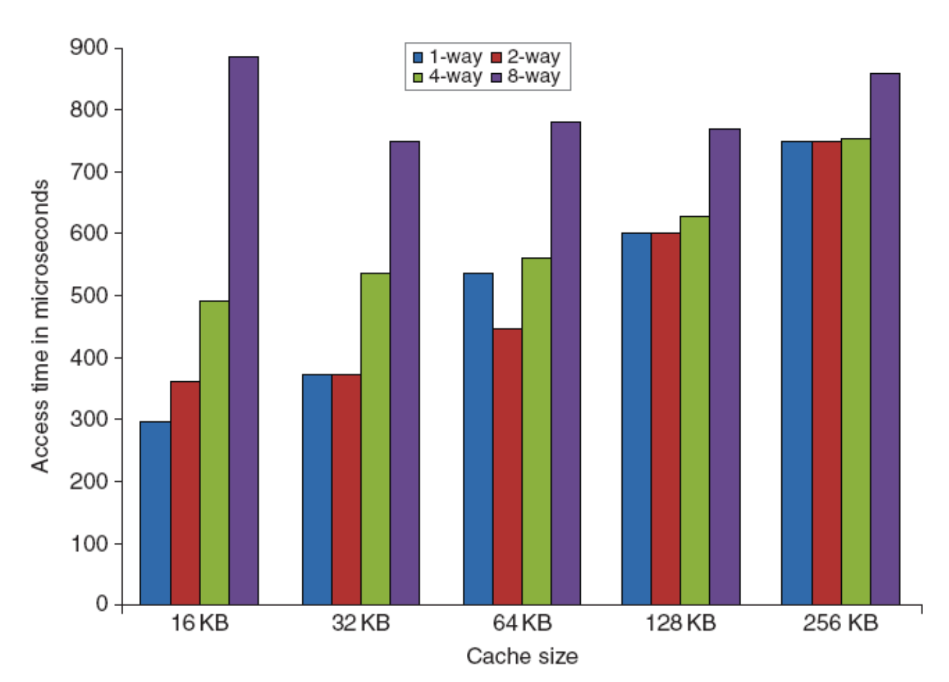
小容量简单L1 Cache
快速的时钟周期和功率消耗要求限制第一级Cache容量
采用低相联度(减少每组块数量)会减少功耗
随着相联度和Cache容量增加，存储器访问时间增加

Slide 21
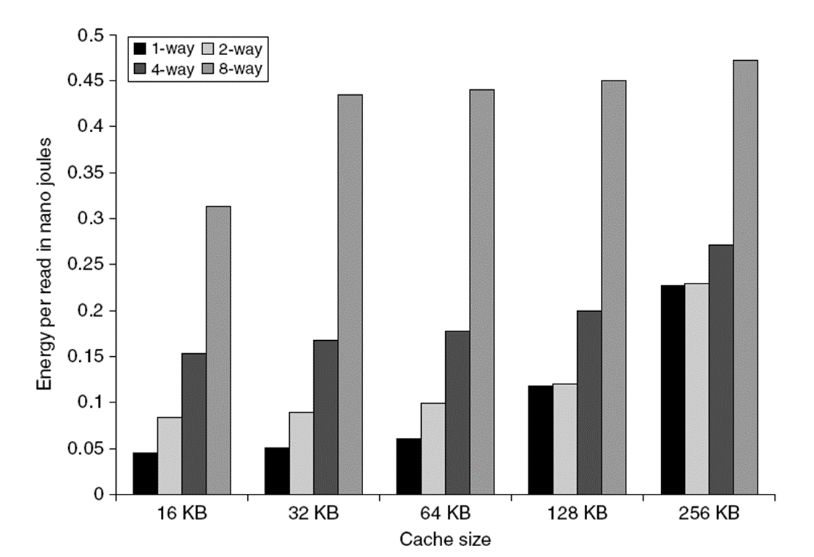
随着相联度和Cache容量增加，存储器读消耗的能量增加。8路Cache要读出8个标签和相应数据，再选择正确的数据，需要消耗很多能量。

Slide 22
利用路预测减少命中时间
对于组相联Cache，为了减少命中时间， Cache需要保留一些额外位，用来预测下次Cache访问会命中组内的哪一个Cache块。
选择器根据预测的组内命中块(路)，很早就可以选中需要的块。仅仅需要进行一个标记比较(验证预测是否正确)同时并行读取Cache数据。
如果预测错误，会导致更长的命中时间。在下一个时钟周期检查组内其他块，并调整路预测器。
预测正确率：
对于2路 > 90% 对于4路 > 80%
指令Cache的预测正确率大于数据Cache的预测正确率
路预测方法可以节约能耗。路预测方法应用于ARM Cortex-A8

Slide 23
将Cache访问流水线化提高带宽
将Cache访问流水线化，分成多个流水步，在多个时钟周期内完成，从而可以采用更快的时钟周期，提高Cache的带宽
例如：
Pentium: Cache访问要 1个周期
Pentium Pro--- Pentium III: Cache访问要 2个周期 2个流水步
Pentium 4---Core i7: Cache访问要 4个周期 4个流水步
Cache访问流水化使得增加Cache相联度更容易，但是会增加分支预测错误的时间开销

Slide 24
用无阻塞Cache提高带宽
对于采用乱序执行的流水线处理机，当发生Cache不命中时，不需要因为Cache不命中而停顿。无阻塞Cache允许正当发生不命中时，继续提供Cache命中，也就是在不命中没处理完成前允许后续命中进行。
L2二级Cache需要支持无阻塞。一般而言，处理器可以隐藏L1级的不命中时间开销，但不能隐藏L2的不命中时间开销。

Slide 25
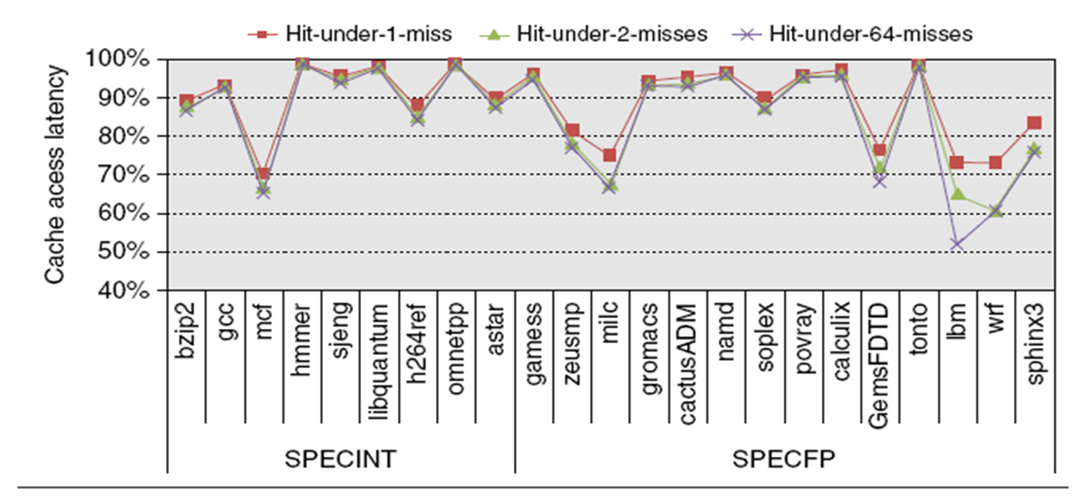
非阻塞Cache的有效性评估(在一个不命中发生时允许后续命中1次、2次或者64次)
在Miss时允许1次命中，可以让整型基准集整体不命中惩罚(不命中时间开销)减少9%，浮点基准集整体不命中开销减少12.5%。如果允许2次命中，则将不命中开销减少10%和16%。允许64次命中仅仅带来少量额外减少。

Slide 26
多组结构Cache提高带宽
将Cache组织成多个独立的、支持同时访问的缓存组(multi-bank)
ARM Cortex-A8的L2有1-4个缓存组(bank)
Intel i7的L1有4个缓存组，L2有8个缓存组
4路交错缓存组

Slide 27
关键字节优先和提前重启动减少不命中时间开销
这种技术基于这样的观察——一般情况下，处理器一次只需要一个数据块里的一个字节。这种策略不用等到载入整个数据块，一旦得到需要的字节，立即发送，并重新启动处理器。
关键字优先Critical word first
首先从内存请求缺失的字，一旦缺失字到达就将其送给处理器。当在读入数据块的其他字的同时，让处理器继续执行缺失字处理。
提前重启动Early restart
按正常顺序提取字，缺失字一旦到达立即送给处理器，重启动处理器继续执行
这些技术只有在Cache块尺寸比较大时才有用武之地。这些策略的效果依赖于Cache块的大小，以及数据块其他未取到部分也被访问的几率(优先处理关键字，其他部分出现不命中，削弱该技术的效果)。

Slide 28
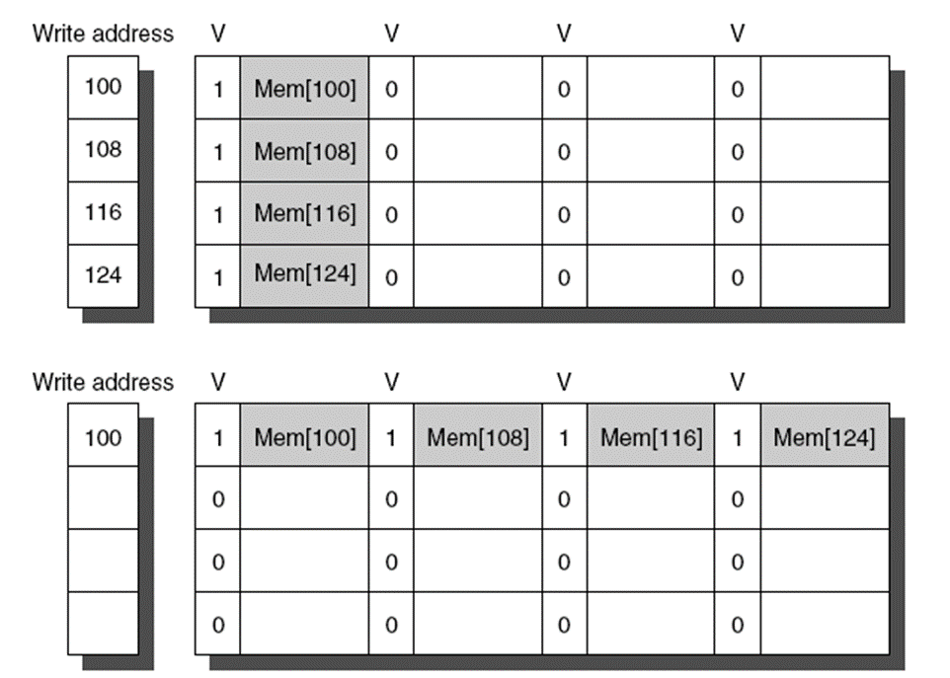
合并写缓冲器减少不命中时间开销
写合并write merging: 写直达Cache依赖于写缓冲器Writer buffer来同步更新内存里的数据。当需要更新内存数据时，数据先是送到写缓冲器，检查该数据的地址是否与写缓冲器某个记录项地址匹配，如果匹配将该数据合并到该表项。
写合并可以减少写缓冲器满造成的停顿
写缓冲器左边是对应地址，右边有个4个字，每个字8字节(64位)。V表示对应字是否有效。
上图没有采用写合并，四个连续地址写占满了整个写缓冲器。尽管还有很多空位，却不能再让新数据进来。
下图采用写合并，四个连续地址写合并到一行，一次写4个字，效果一样。但是，一次写4个字速度快于一次写1个字写4次。

Slide 29
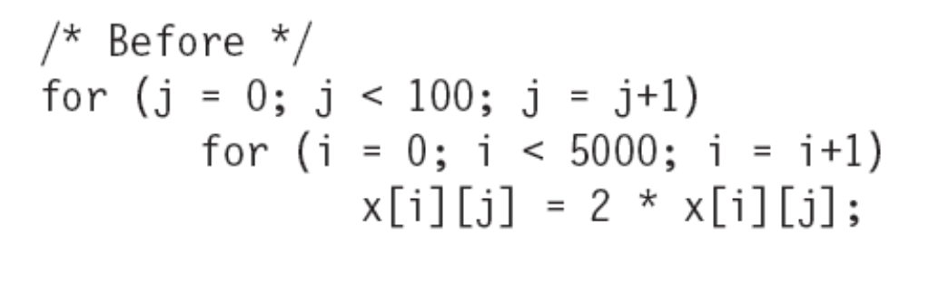
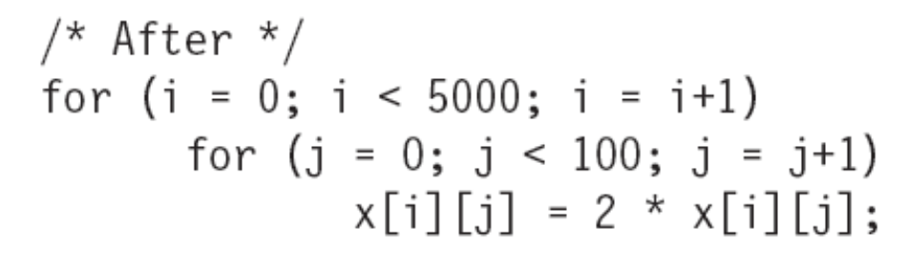
编译器优化
循环交换(loop interchange)： 交换嵌套内外层循环，以能够顺序访问内存
5000*100二维数组X按行存放元素，X[i,j]和X[i,j+1]紧邻排放
源代码按100间距访问元素(同一列元素可能存放在不同数据块)。修改后代码访问连续存放在同一block里的同行数组元素。
修改后的代码减少不命中概率，提高Cache性能

Slide 30
分块blocking:
将矩阵分成小块，而不是整行整列访问
在被替换之前，最大化访问载入Cache的数据
会需要更多访问内存，但是会提高访问的局部性
Y按列访问，Z按行访问，无法通过循环交换减少不命中。当Cache不够大时，或者矩阵过大时，无法在一个块能包含X Y Z所有元素，会发生不命中
可以将矩阵分成小块 B*B，这样保证每次计算矩阵小块，同时将三个矩阵都读入Cache块，减少不命中

Slide 31
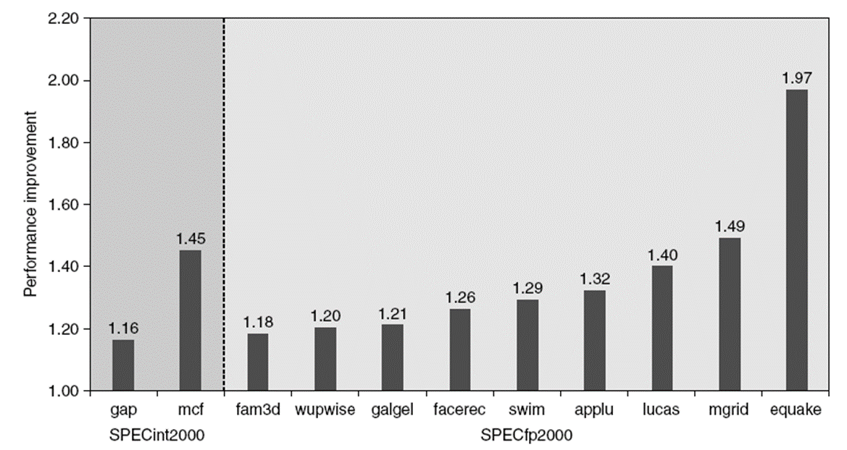
硬件预取
硬件预取hardware prefetching : 当发生不命中时，不仅仅取包含需要数据的块，还要预取按顺序排列的下一个块
通过预取数据，可以让指令执行与内存访问重叠，减少不命中和命中时间
Pentium 4采用预取后性能提升情况

Slide 32
编译器预取
编译器预取Compiler prefetching: 编译在插入预取指令，在处理器需要某个数据之前取到该数据
寄存器预取：
将数据预取入寄存器
Cache预取：
将数据预取入Cache
只有当处理器在预取数据时能够继续工作，预取才具有意义。也就是，当Cache等待预取数据返回的同时继续提供指令和数据。预取经常跟循环展开loop unrolling结合使用。

